Slide 1
El espacio de la lectura y la escritura en la educación preescolar*
Emilia Ferreiro
*En Alfabetización, teoría y práctica

Slide 2
“¿Se debe o no enseñar a leer y escribir en jardín de niños?”

Slide 3
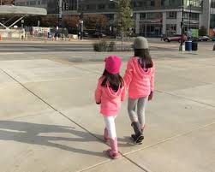
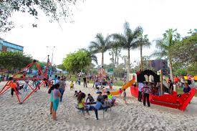
Los niños inician su aprendizaje del sistema de escritura en los más variados contextos.
Los niños urbanos de cinco años generalmente ya saben distinguir entre escribir y dibujar.
La indagación sobre la naturaleza y función de esas marcas empieza en contextos reales, en los que se recibe la más variada información
Los niños trabajan cognitivamente desde muy temprana edad informaciones de distinta procedencia.

Slide 4
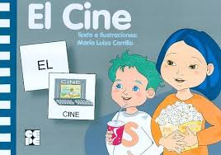
El niño recibe información sobre la función social de la escritura a través de su participación en dichos actos.
Es el tipo de información que ya de alguna manera poseen los niños de seis años que han tenido adultos alfabetizados a su alrededor.
La “madurez para la lecto-escritura” depender mucho más de las ocasiones sociales de estar en contacto con la lengua escrita que de cualquier otro factor que se invoque.

Slide 5
Hay que preocuparse por
DAR A LOS NIÑOS OCASIONES DE APRENDER

